Slide 1
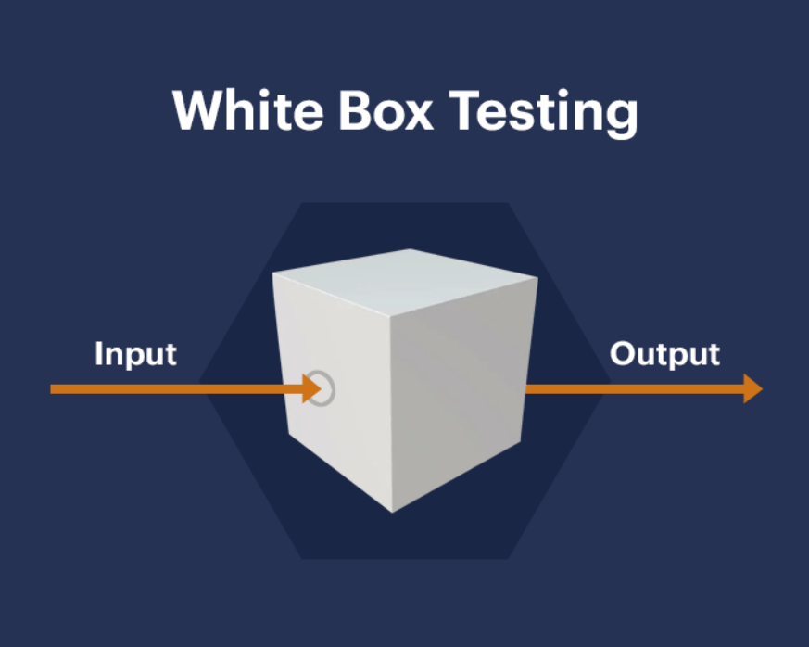

White Box & Unit Testing
Ujang Yahya Yunus
201011401154

Slide 2
Pendahuluan ?
Pengujian perangkat lunak merupakan metode untuk melakukan pengujian apakah perangkat lunak sudah memenuhi kebutuhan sesuai dengan yang diharapkan, selain itu digunakan untuk memeriksa apakah produk perangkat lunak bebas cacat atau error.
Pengujian perangkat lunak merupakan serangkaian proses yang dirancang untuk memastikan kode program sudah melakukan sesuai dengan apa yang telah dirancang.
Contoh Pengujian pada perangkat lunak seperti memeriksa sistem agar memenuhi kebutuhan, meningkatkan kualitas software, error yang terjadi pada software dan mengidentifikasi kelemahan.
Dalam melakukan pengujian perangkat lunak ada 2 metode yang biasanya digunakan yaitu
1. white box dan
2. black box testing.

Slide 3
Pendahuluan ?
Black box testing merupakan metode yang menguji fungsionalitas suatu perangkat lunak tanpa pengetahuan White box testing merupakan metode yang menguji struktur internal perangkat lunak, rancangan dan kode program perangkat lunak terkait.
White Box dapat mengungkapkan kesalahan dalam implementasi dari sebuah perangkat lunak Penguji yang menggunakan metode white box dalam pengujian perangkat lunak harus memiliki pengetahuan atau pemahaman penuh mengenai sumber kode perangkat lunak.
Penguji yang menggunakan metode white box dalam pengujian perangkat lunak harus memiliki pengetahuan atau pemahaman penuh mengenai sumber kode perangkat lunak. Dalam penelitian ini metode yang akan digunakan yaitu white box testing.

Slide 4

Siklus pada Software Testing
Analisis kebutuhan
Melakukan analisa dari fase SDLC yang dilalui oleh software
Analisis Desain
Merupakan bentuk analisis desain dimana melakukan analisa bagian desain dan parameter yang
perlu dilakukan testing
Test Desain
Menyempurnakan strategi testing yang akan dilakukan
Run test
Menjalankan testing dan mencari error, bug dan kesalahan yang ada
Report Test
Memberikan report dari hasil testing kepada developer dan memberikan konklusi apakah software tersebut layak digunakan atau tidak.
Notes:
Notes to presenter:
What steps will you be taking as a result of this learning experience?
Did you learn from any failed experiences? How will you do things differently?
What advice will you give to others so they can learn from your experiences?
How can you share what you learned with a real-world audience?
Some examples of next steps might be:
After delivering my first persuasive presentation, I am thinking about joining the debate team.
After making my first film, I’m considering entering it in our school film festival or local film festival.
After connecting with this career expert, I’d like to do some research on that career field because it sounds interesting to me.
This SmartArt allows you add images and text to help outline your process. If a picture is worth a thousand words, then pictures and words should help you communicate this reflection on learning perfectly! You can always click on Insert>SmartArt to change this graphic or select the graphic and click on the Design contextual menu to change the colors.
Feel free to use more than one slide to share your next steps. It also helps to add some video content to explain your message.

Slide 5

Teknik Pengujian White Box ?
Basis path testing
Loop Testing
Branch Coverage
Multiple condition coverage
Condition Coverage
Statement coverage
Notes:
Notes to presenter:
Description of what you learned in your own words on one side.
Include information about the topic
Details about the topic will also be helpful here.
Tell the story of your learning experience. Just like a story there should always be a beginning, middle and an end.
On the other side, you can add a graphic that provides evidence of what you learned.
Feel free to use more than one slide to reflect upon your process. It also helps to add some video of your process.

Slide 6
Teknik Pengujian White Box ?
Basis Path Testing
Branch Coverage
Basis Path Testing merupakan Metode yang memungkinkan perancang tast case untuk membuat pengukuran kompleksitas logika dari rancangan prosedural dan menggunakan pengukuran untuk mendefinisikan himpunan basis dari jalur eksekusi.
Teknik bertujuan untuk mengukur kompleksitas kode program dan mendefinisikan alur yang dieksekusi.
Branch Coverage merupakan pengujian yang didesain dirancang agar setiap branch code diuji setidaknya satu kali.
Notes:
Notes to presenter:
Description of what you learned in your own words on one side.
Include information about the topic
Details about the topic will also be helpful here.
Tell the story of your learning experience. Just like a story there should always be a beginning, middle and an end.
On the other side, you can add a graphic that provides evidence of what you learned.
Feel free to use more than one slide to reflect upon your process. It also helps to add some video of your process.

Slide 7
Teknik Pengujian White Box ?
Condition Coverage
Loop Testing
Tujuannya untuk menguji seluruh kode agar menghasilkan nilai TRUE atau FALSE. Dengan begitu, tester dapat memastikan perangkat lunak dapat bekerja dan mengeluarkan output sesuai dengan input dari pengguna.
Loop Testing merupakan pengujian ini yang wajib dilakukan untuk menguji berbagai perulangan/looping yang ada dalam program, seperti do-while, for, dan while.
Tujuan dari loop testing adalah untuk memeriksa kondisi dari perulangan, apakah sudah berjalan dengan benar atau tidak
Notes:
Notes to presenter:
Description of what you learned in your own words on one side.
Include information about the topic
Details about the topic will also be helpful here.
Tell the story of your learning experience. Just like a story there should always be a beginning, middle and an end.
On the other side, you can add a graphic that provides evidence of what you learned.
Feel free to use more than one slide to reflect upon your process. It also helps to add some video of your process.

Slide 8
Teknik Pengujian White Box ?
Multi Condition Coverage
Statement Coverage
Teknik ini dilakukan untuk menguji seluruh kombinasi dari kode yang mungkin digunakan dalam berbagai kondisi. Seluruh kombinasi harus diuji minimal satu kali, tujuannya untuk memastikan perangkat lunak agar berjalan dengan baik.
Teknik ini dilakukan minimal satu kali untuk menguji setiap statement dalam perangkat lunak. Dengan pengujian ini, kamu dapat mengetahui kode-kode yang error sehingga dapat segera memperbaikinya.
Notes:
Notes to presenter:
Description of what you learned in your own words on one side.
Include information about the topic
Details about the topic will also be helpful here.
Tell the story of your learning experience. Just like a story there should always be a beginning, middle and an end.
On the other side, you can add a graphic that provides evidence of what you learned.
Feel free to use more than one slide to reflect upon your process. It also helps to add some video of your process.

Slide 9
Pengujian white box digunakan untuk ?
Keputusan yang bersifat logis yang digunakan pada kondisi benar atau salah
Membuat dan memberikan jaminan bahwa seluruh jalur yang independen hanya menggunakan modul minimal satu kali
Syarat yang dilakukan dalam menjalankan strategi pengujian white box
Mengeksekusi seluruh pengulangan yang ada ke batas operasional dan nilai di setiap kondisi maupun situasi
Membuat dan membangun kasus yang digunakan pada tahap pengujian
Mendefinisikan seluruh alur logika yang ada
Pengujian yang dilaksanakan harus menyeluruh
Hasil pengujian yang sudah didapatkan akan dievaluasi kembali
Notes:
Notes to presenter:
Description of what you learned in your own words on one side.
Include information about the topic
Details about the topic will also be helpful here.
Tell the story of your learning experience. Just like a story there should always be a beginning, middle and an end.
On the other side, you can add a graphic that provides evidence of what you learned.
Feel free to use more than one slide to reflect upon your process. It also helps to add some video of your process.

Slide 10
Langkah pada pengujian white Box ?
Mencari tahu program atau fitur yang ingin kamu tes
Alur yang mungkin ada di dalam diagram alur disiapkan
Mengidentifikasi semua jalur yang mungkin dari diagram alur
Spesifikasi input dituliskan, kondisi pelaksanaan hingga hasil yang diharapkan dan prosedur pengujian.
Notes:
Notes to presenter:
Description of what you learned in your own words on one side.
Include information about the topic
Details about the topic will also be helpful here.
Tell the story of your learning experience. Just like a story there should always be a beginning, middle and an end.
On the other side, you can add a graphic that provides evidence of what you learned.
Feel free to use more than one slide to reflect upon your process. It also helps to add some video of your process.

Slide 11

Kelebihan
Kelebihan
Meningkatkan ketelitian dalam mengimplementasikan perangkat lunak.
Memudahkan dalam menemukan kesalahan atau bug dalam perangkat lunak yang sebelumnya tidak terlihat.
Memudahkan pengujian karena dilakukan secara menyeluruh sehingga memperkecil kemungkinan terjadinya error pada kode.
Meminimalisir error atau bug karena pengujian dapat dilakukan sebelum perangkat lunak diluncurkan.
Menyusahkan karena pengujian ini cukup kompleks.
Memerlukan waktu kembali ketika menambahkan atau mengganti kode, karena kamu perlu menguji keseluruhan kode kembali.
Memakan sumber daya yang banyak karena White-box testing termasuk ke dalam pengujian yang cukup mahal.
Notes:
Notes to presenter:
What was important about this learning experience?
How is it relevant to your course, yourself, or your society or community?
Why is this significant?
This SmartArt allows you add images and text to help outline your process. If a picture is worth a thousand words, then pictures and words should help you communicate this reflection on learning perfectly! You can always click on Insert>SmartArt to change this graphic or select the graphic and click on the Design contextual menu to change the colors.

Slide 12
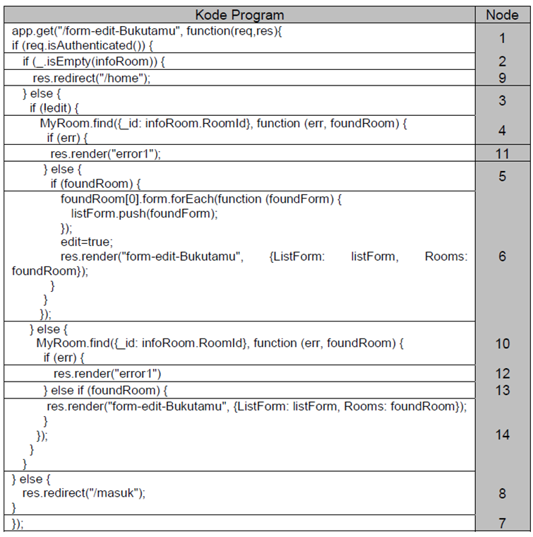
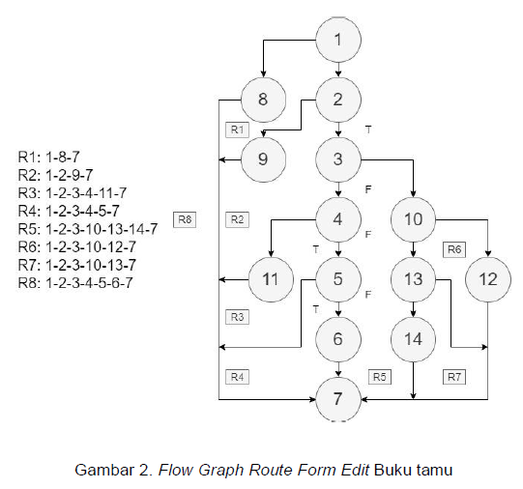
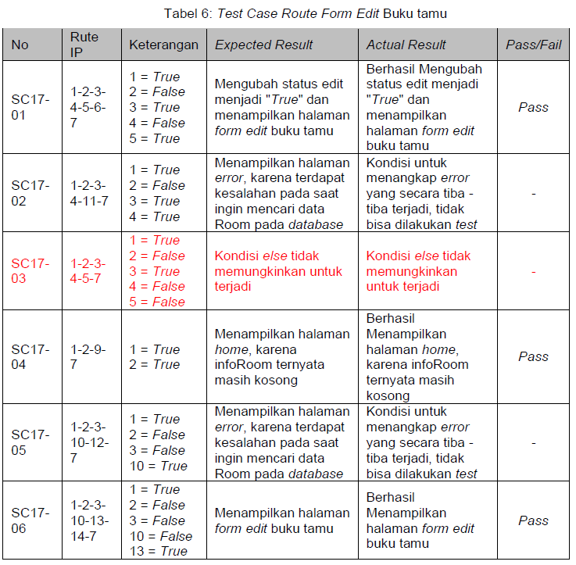
Implementasi ?
pengujian akan dijalankan pada local environment dengan aplikasi code editor visual studio code, terminal hyper, dan studio 3T. Sehingga tidak mengganggu aktivitas dari website Room.
Notes:
Notes to presenter:
Description of what you learned in your own words on one side.
Include information about the topic
Details about the topic will also be helpful here.
Tell the story of your learning experience. Just like a story there should always be a beginning, middle and an end.
On the other side, you can add a graphic that provides evidence of what you learned.
Feel free to use more than one slide to reflect upon your process. It also helps to add some video of your process.

Slide 13
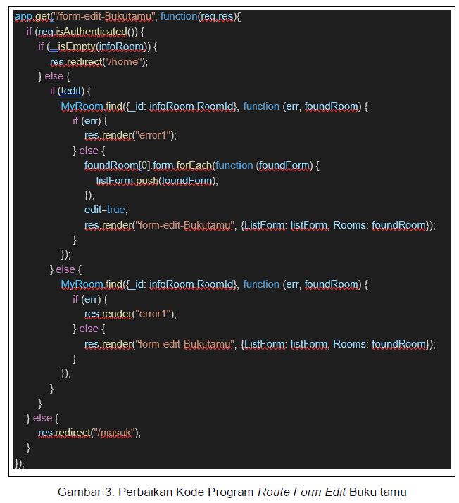
Implementasi ?
pengujian akan dijalankan pada local environment dengan aplikasi code editor visual studio code, terminal hyper, dan studio 3T. Sehingga tidak mengganggu aktivitas dari website Room.
Dan Seyelah dilakukan pengecakan, maka code program menjadi
Notes:
Notes to presenter:
Description of what you learned in your own words on one side.
Include information about the topic
Details about the topic will also be helpful here.
Tell the story of your learning experience. Just like a story there should always be a beginning, middle and an end.
On the other side, you can add a graphic that provides evidence of what you learned.
Feel free to use more than one slide to reflect upon your process. It also helps to add some video of your process.

Slide 14
TERIMA KASIH
Sumber Referensi :
https://www.dicoding.com/blog/white-box-testing/
https://itbox.id/blog/white-box-testing-adalah/
Jurnal : PENGUJIAN WHITE BOX TESTING TERHADAP WEBSITE ROOM MENGGUNAKAN TEKNIK BASIS PATH Oleh: Judith Bryan L Sie1, Izmy Alwiah Musdar2*, Syamsul Bahri
https://raharja.ac.id/2020/10/19/white-box-testing/

Slide 15
TERIMA KASIH
TERIMA KASIH

